Slide 1



Môn : Khám phá khoa học
Đề tài :Một số động vật sống trong rừng
Lớp: Mẫugiáo 5 -6 tuổi
Người thực hiện: Nguyễn Thị Liên Hương

Slide 2




I/Mục đích yêu cầu:
1/ Yêu cầu về kiến thức:
Trẻgọiđúngtên và nhận xét được những đặc điểm ( màu sắc, hình dạng , cấu tạo , vận động , ăn uống ) của một số động vật sống trong rừng như : Voi, khỉ, hổ .
-Biếtđượcsựđadạng, phongphúcủađộngvậtsốngtrongrừng.
2/ Kỹ năng :
-Kỹnăng so sánh, bướcđầuphânnhóm.
3/ Giáo dục :
-Cótháiđộđúngvớicác con vật, khiđithămquan, xemxiếc.

Slide 3




II/ CHUẨN BỊ:
- Máy chiếu, vi tính, đàn.
- Giáo án điện tử
- Lô tô về con vật sống trong rừng.
-Mộtsốbàihát, tròchơivềcác con vậtsốngtRONGRỪNG.
III/ TIẾN TRÌNHTHỰCHIỆN:
* HOẠT ĐỘNG 1: GÂYHỨNGTHÚ
- CÔ CÙNG TRẺ VẬN ĐỘNG BÀI “CHÚ VOI CON Ở BẢN ĐÔN”

Slide 4
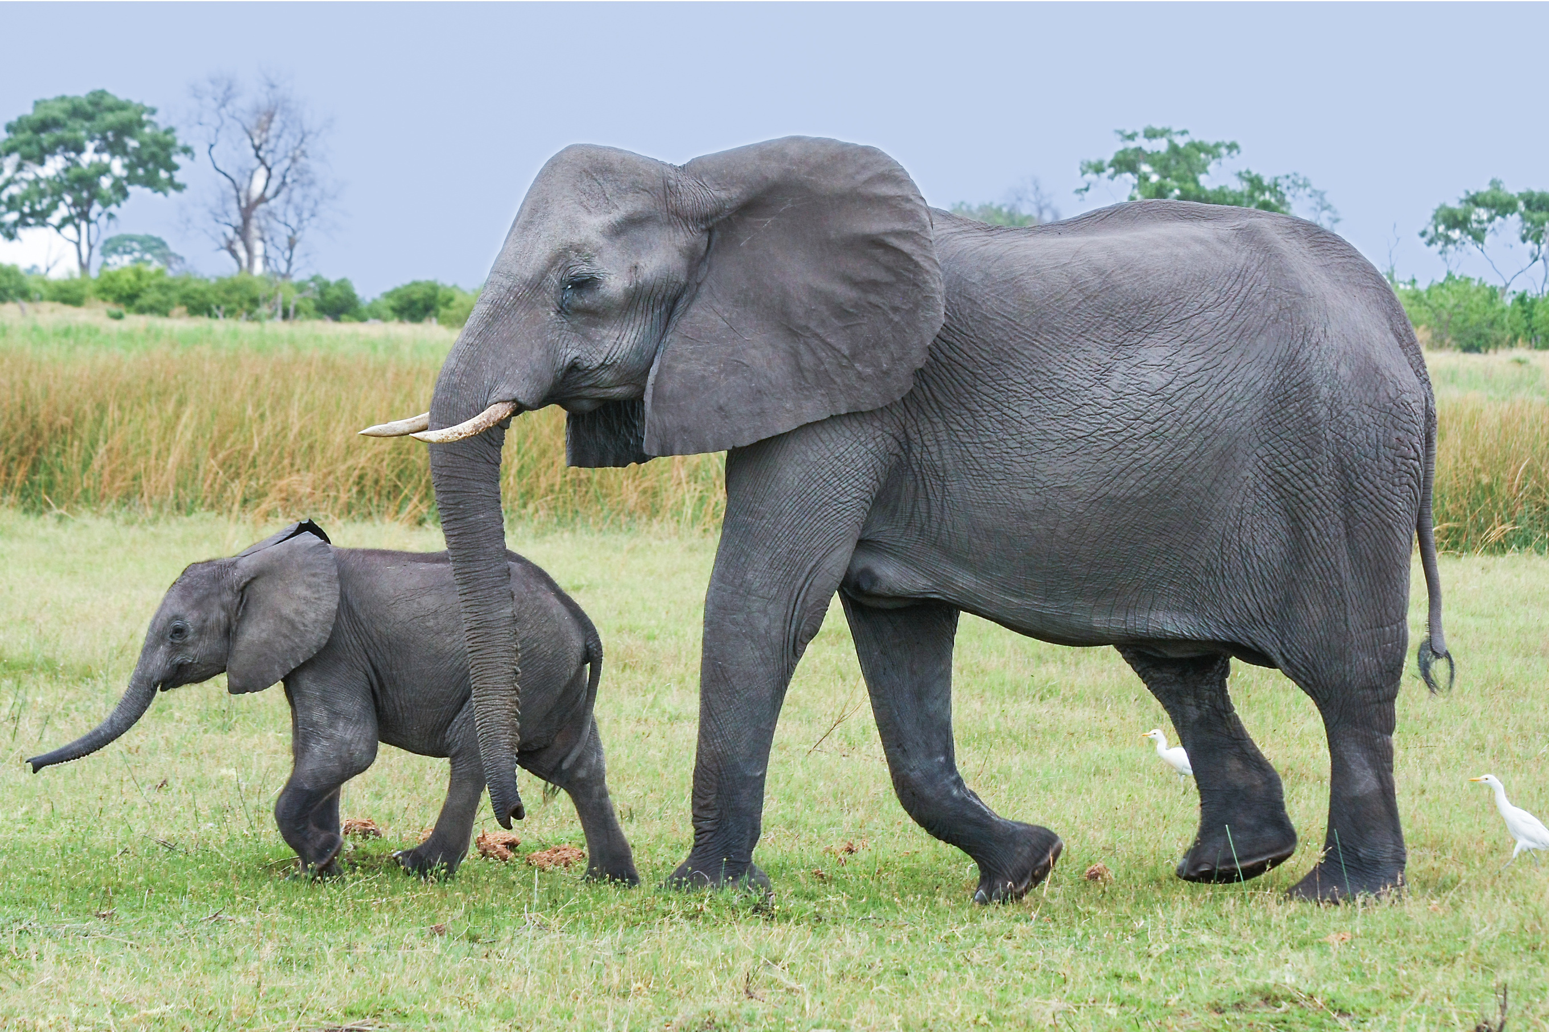
Chúng mình cùng hát
“ Chú Voi con ở Bản Đôn”

Slide 5





*Hoạt động 2: Khám phá
-Cô cho trẻ quan sát từng con vật trên màn chiếu , đặt câu hỏi đàm thoại cho trẻ trả
lời, cô gợi mở, khuyến khích trẻ trả lời.

Slide 6
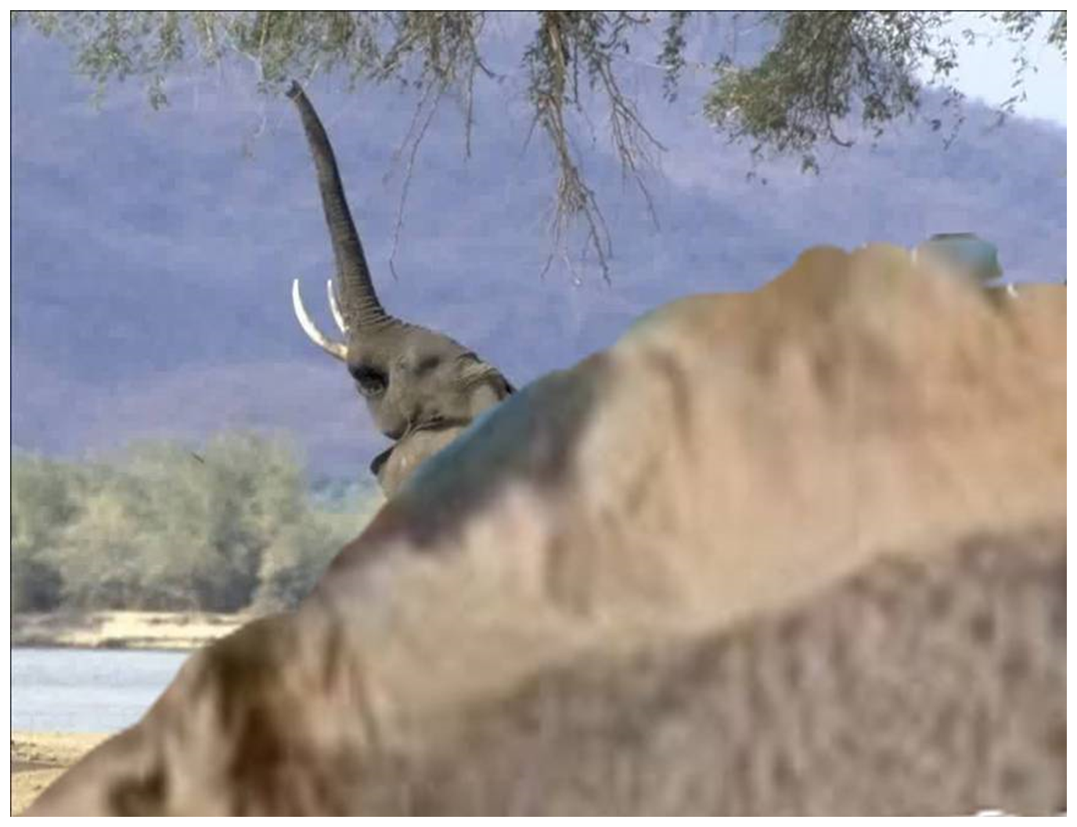

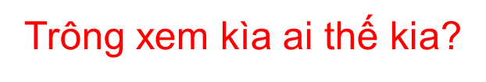

Slide 7
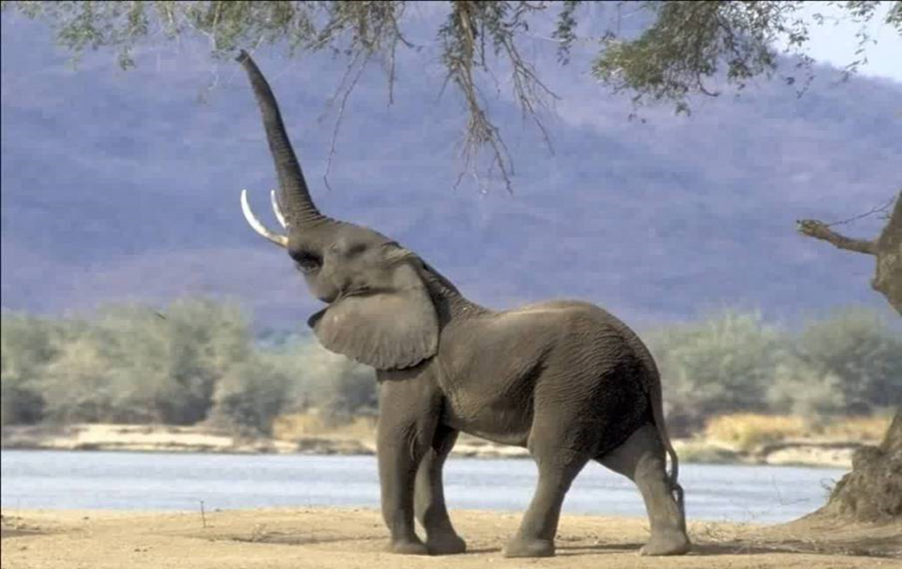
Đây là con gì? Con voi có đặc điểm gì? Mình( Đầu, Chân, đuôi …Voi như thế nào?Voi sống ở đâu? Voi ăn gì? Biết làm gì.?( Lồng giáo dục BVMT, lễ giáo)
CON VOI

Slide 8
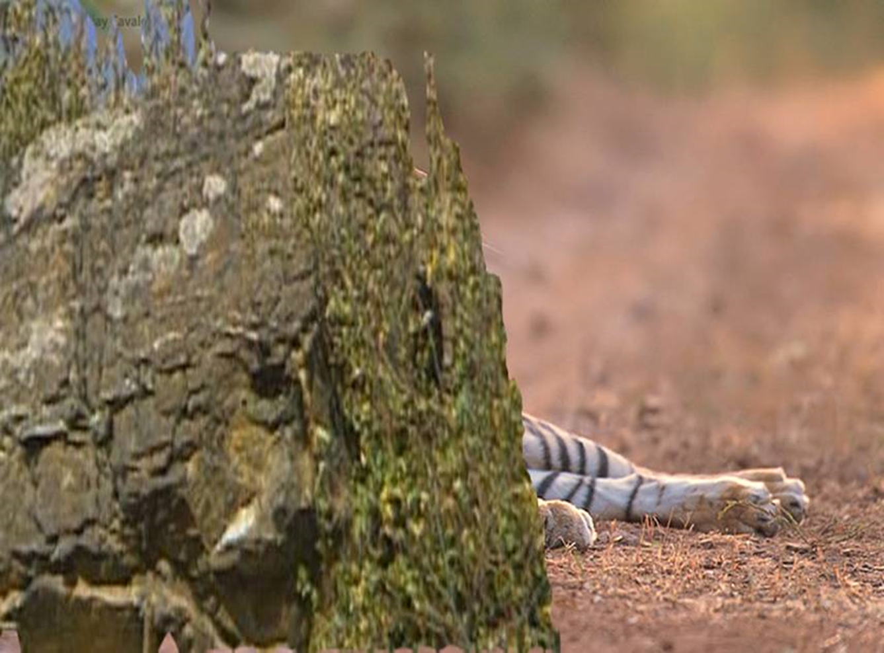
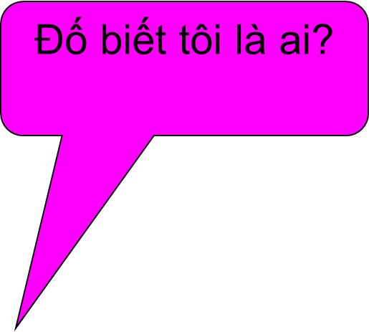

Slide 9
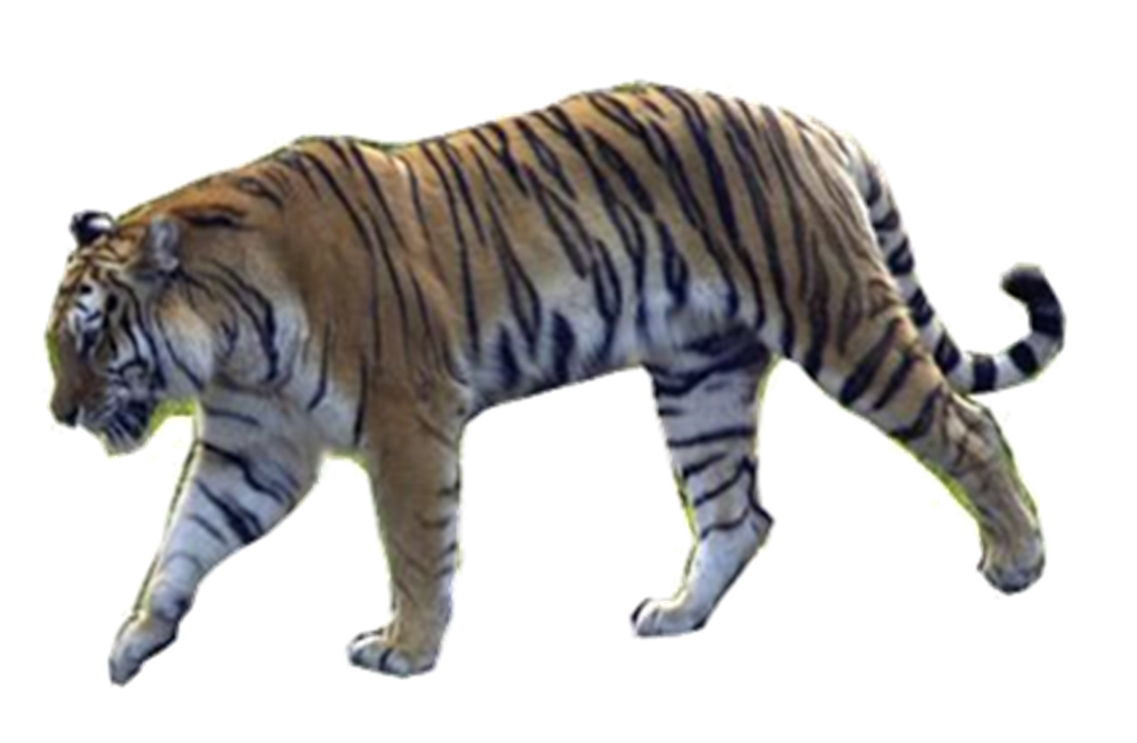

Đây là con gì? Con Hổ có đặc điểm gì? Mình( Đầu, Chân, đuôi …),Tiếng kêu như thế nào? Cho trẻ bắt chước tiếng kêu của con Hổ
( Lồng giáo dục BVMT, lễ giáo)
Con hổ

Slide 10
Trẻ hát kết hợp vận động bài
“ Nhong nhong nhong”
(Cô đệm đàn )

Slide 11
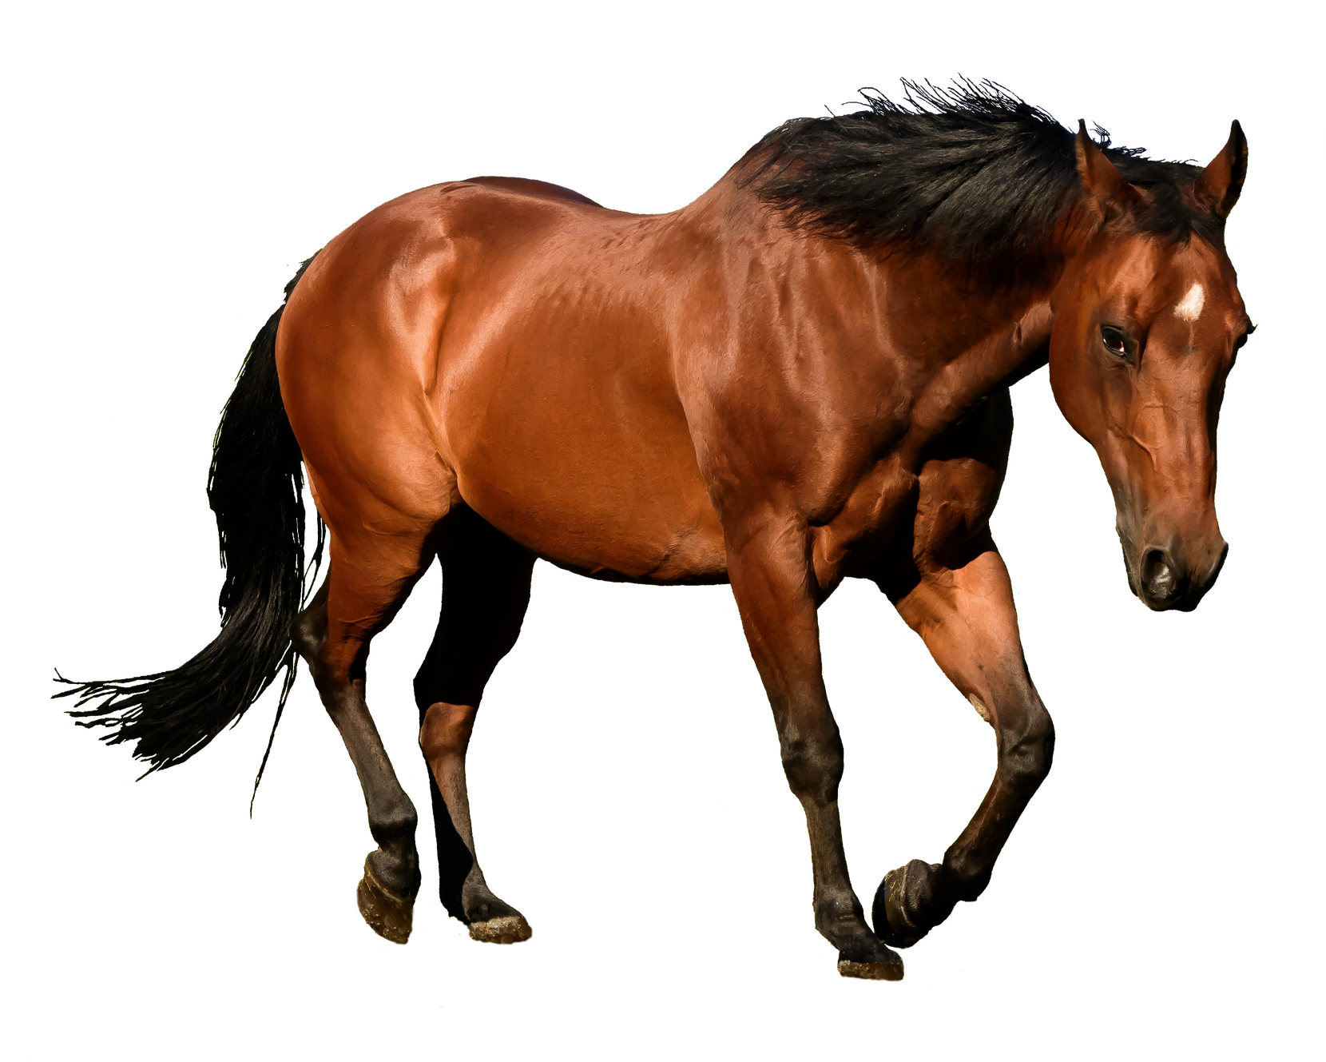
Đây là con gì? Con ngựa có đặc điểm gì? Mình( Đầu, Chân, đuôi …ngựa như thế (Lồng giáo dục BVMT, lễ giáo)
Con ngựa

Slide 12





















Cô và trẻ chơi trò chơi
“Con thỏ” theo nhạc bài hát

Slide 13
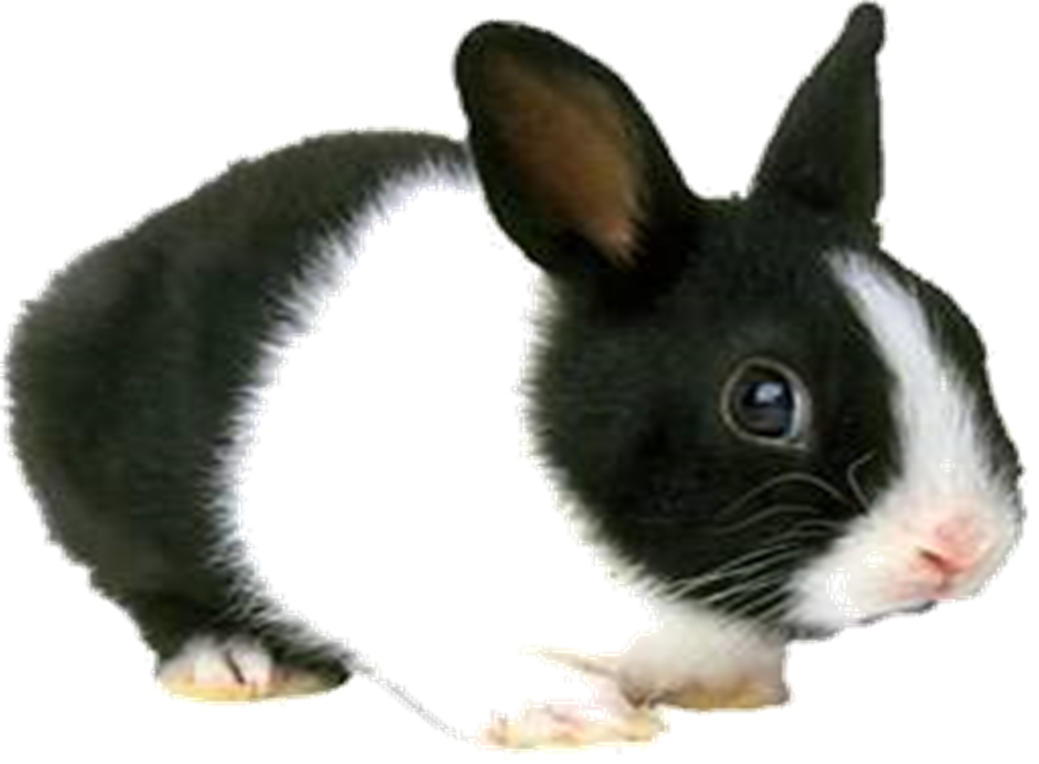
Đây là con gì? Con thỏ có đặc điểm gì? Mình( Đầu, Chân, tai …) Thỏ như thế (Lồng giáo dục BVMT, lễ giáo)
CON THỎ

Slide 14
Cho trẻ so sánh Con Hổ và con Thỏ.
Cho trẻ so sánh Con Ngựa và con Voi

Slide 15
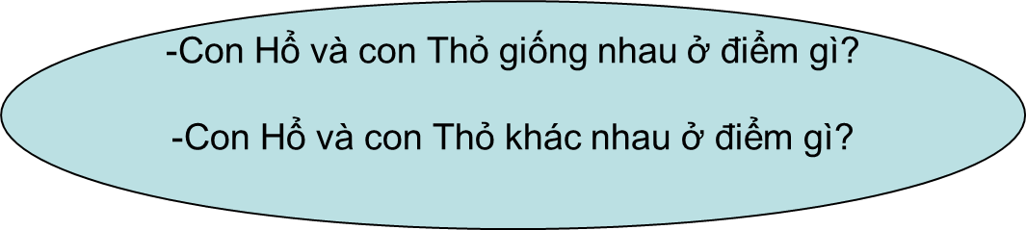

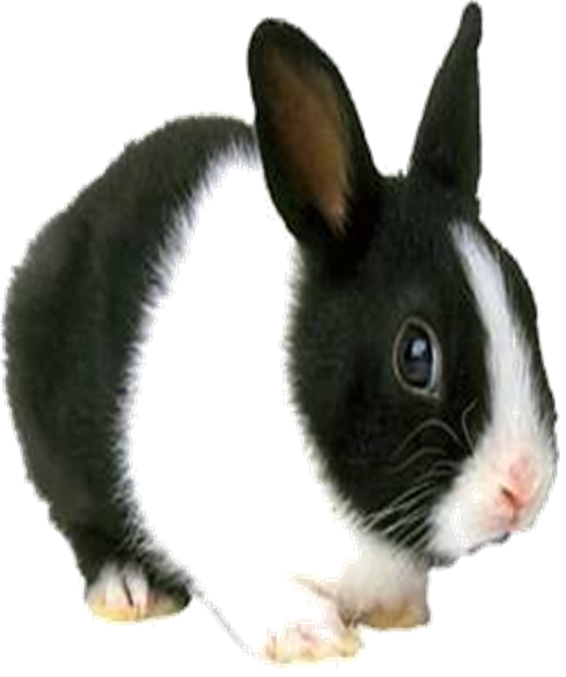

Slide 16
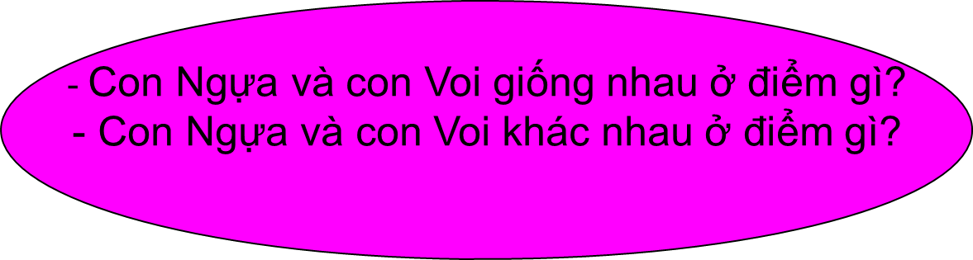


Slide 17

* Cô khái quát: Voi, hổ, ngựa , thỏ
Tuy có điểm khác nhau nhưng đều sống trong rừng phải tự kiếm ăn, tự bảo vệ mình…
Chúng được gọi chung là động vật sống trong rừng.
*Mở rộng: Ngoài những con vật trên trong rừng còn có những con gì?
* Cô giáo dục: BVMT và GDLG cho trẻ.

Slide 18
*Hoạt động 3: Củng cố
Cô tổ chức cho trẻ chơi các trò chơi để củng cố nhận biết đặc điểm , gọi tên… của các con vật sống trong rừng.

Slide 19
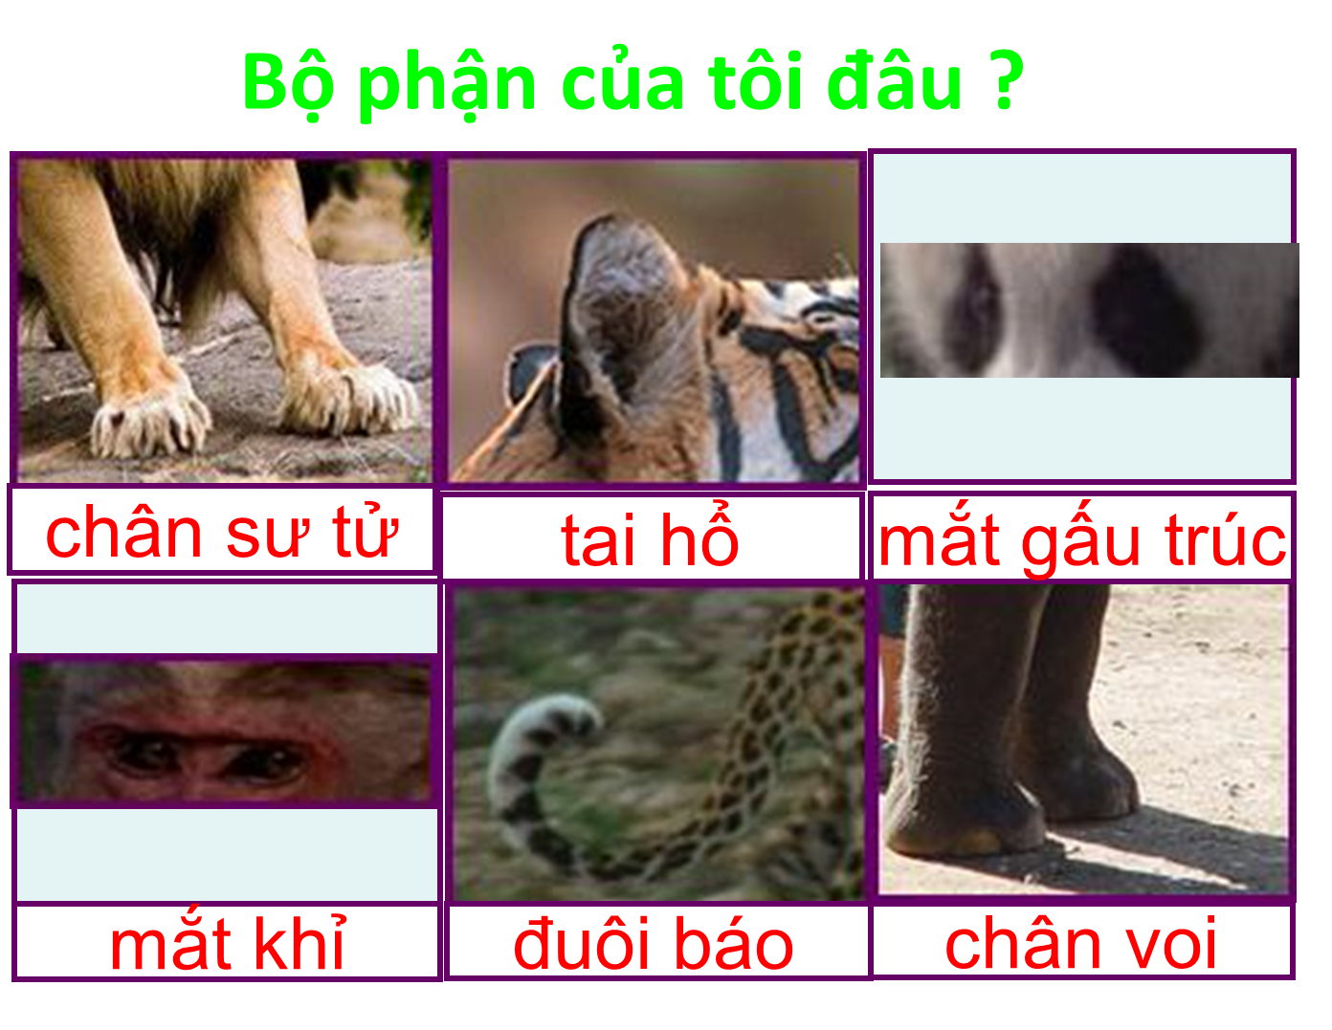

Slide 20
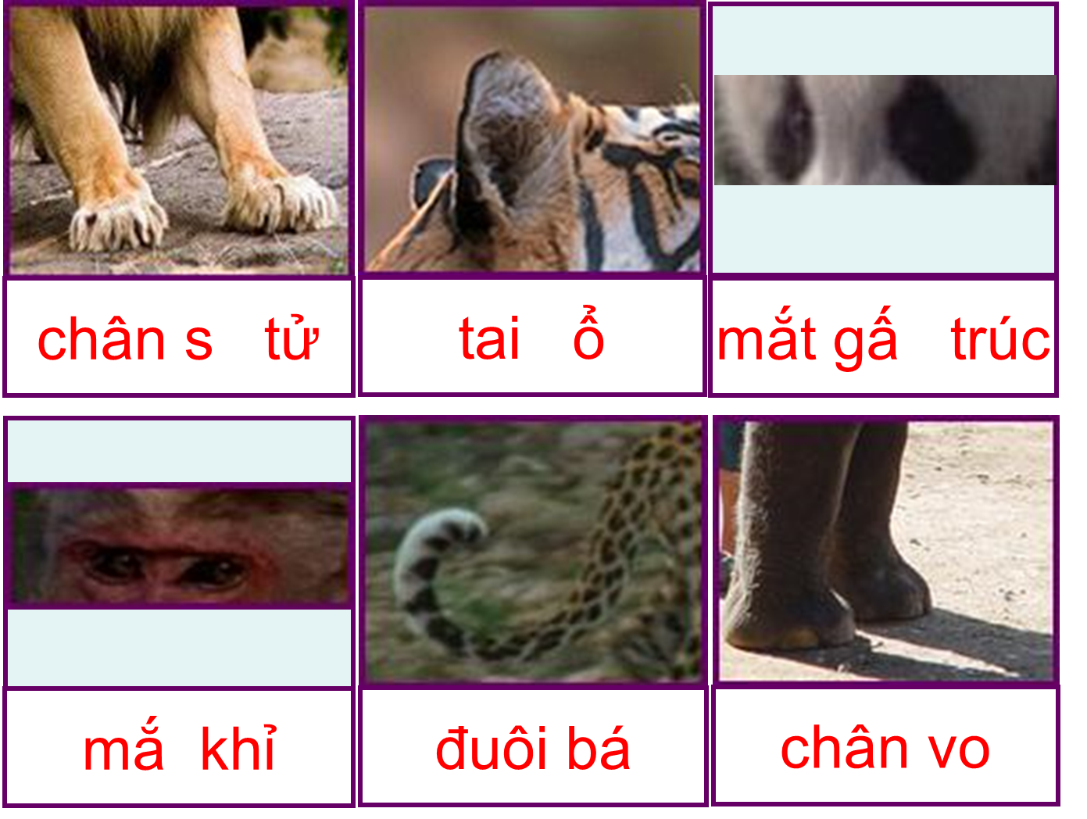

Slide 21
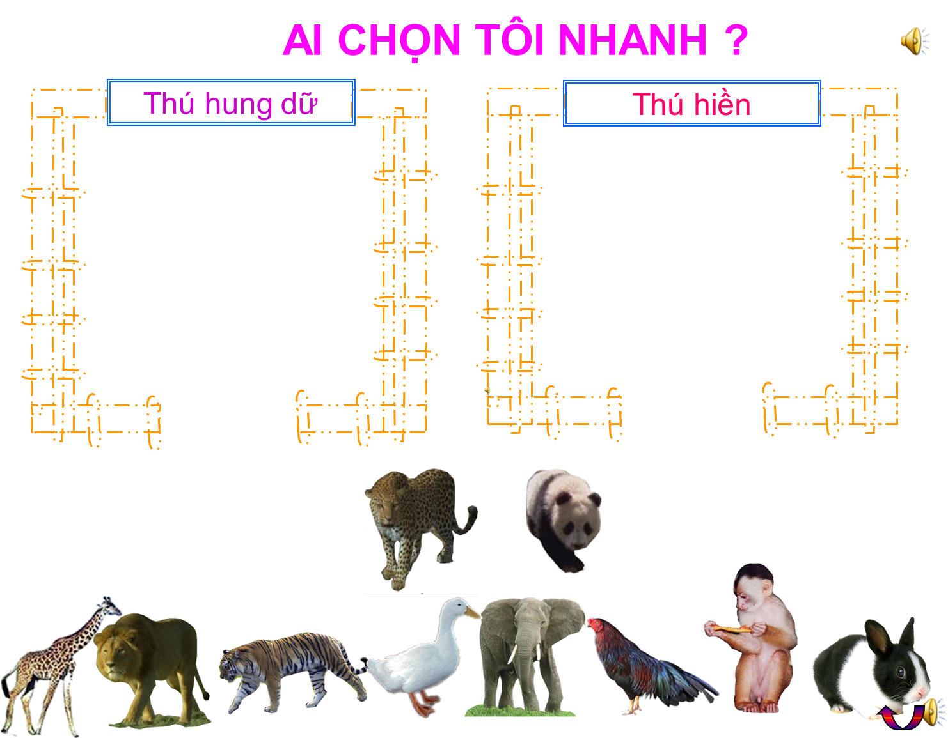

Slide 23
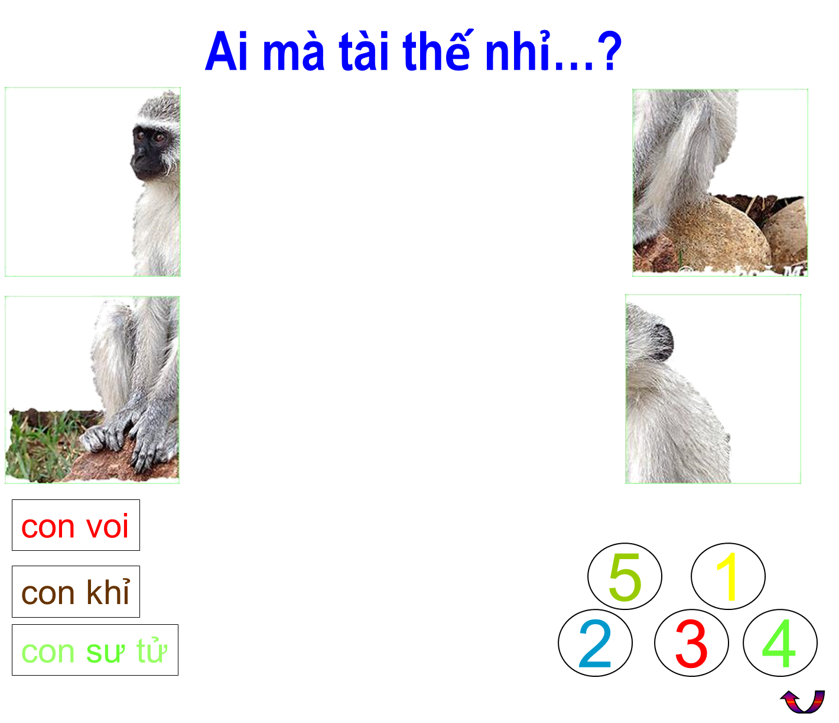

Slide 24
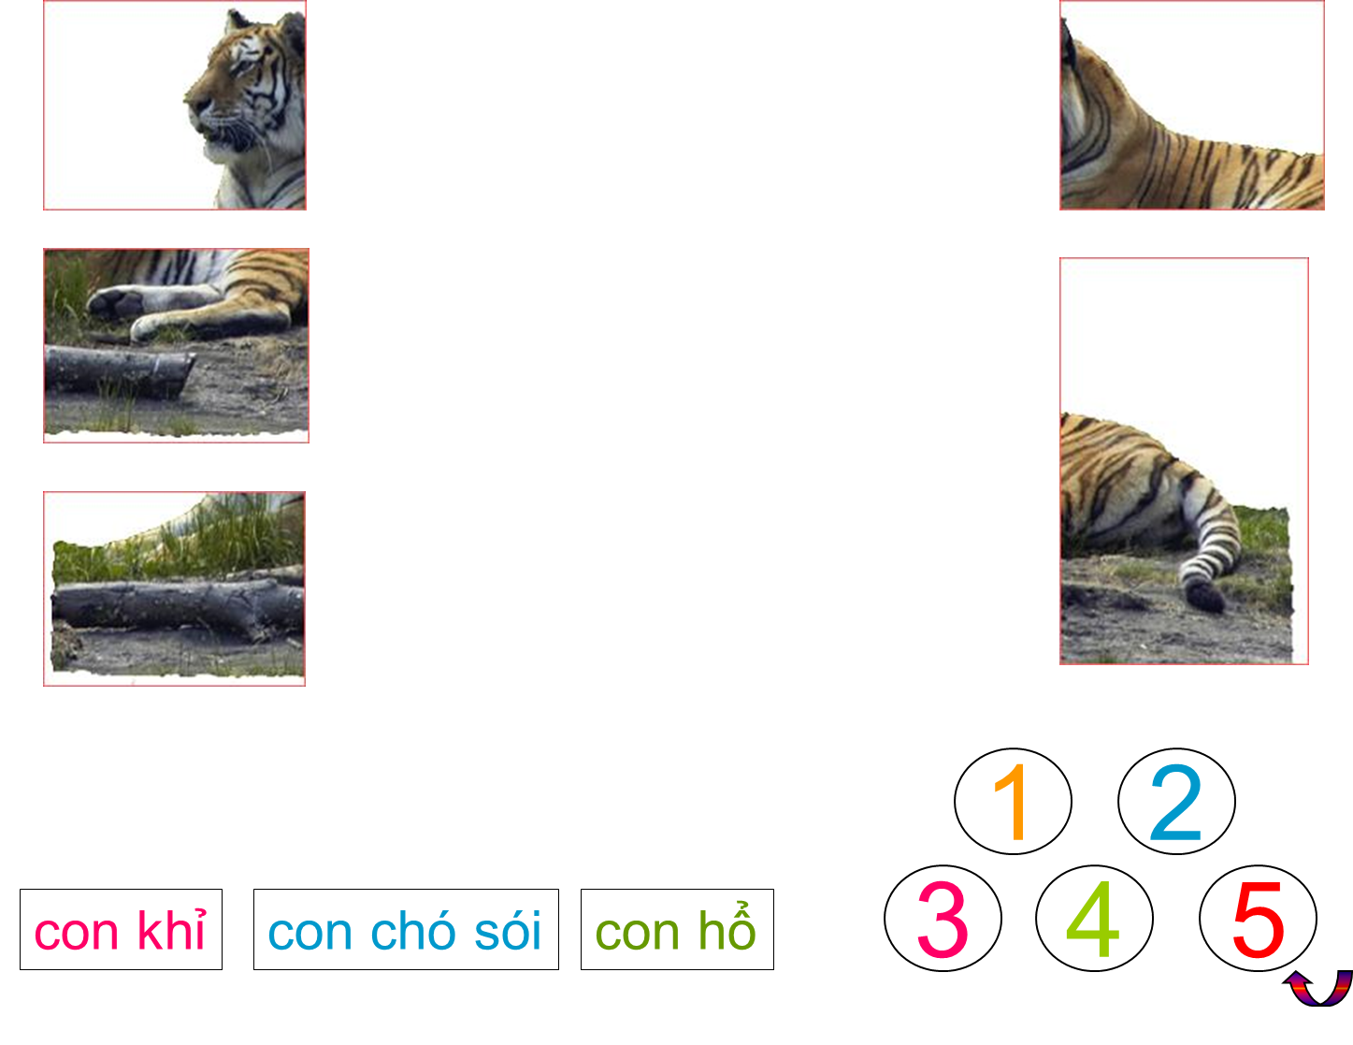


Slide 25
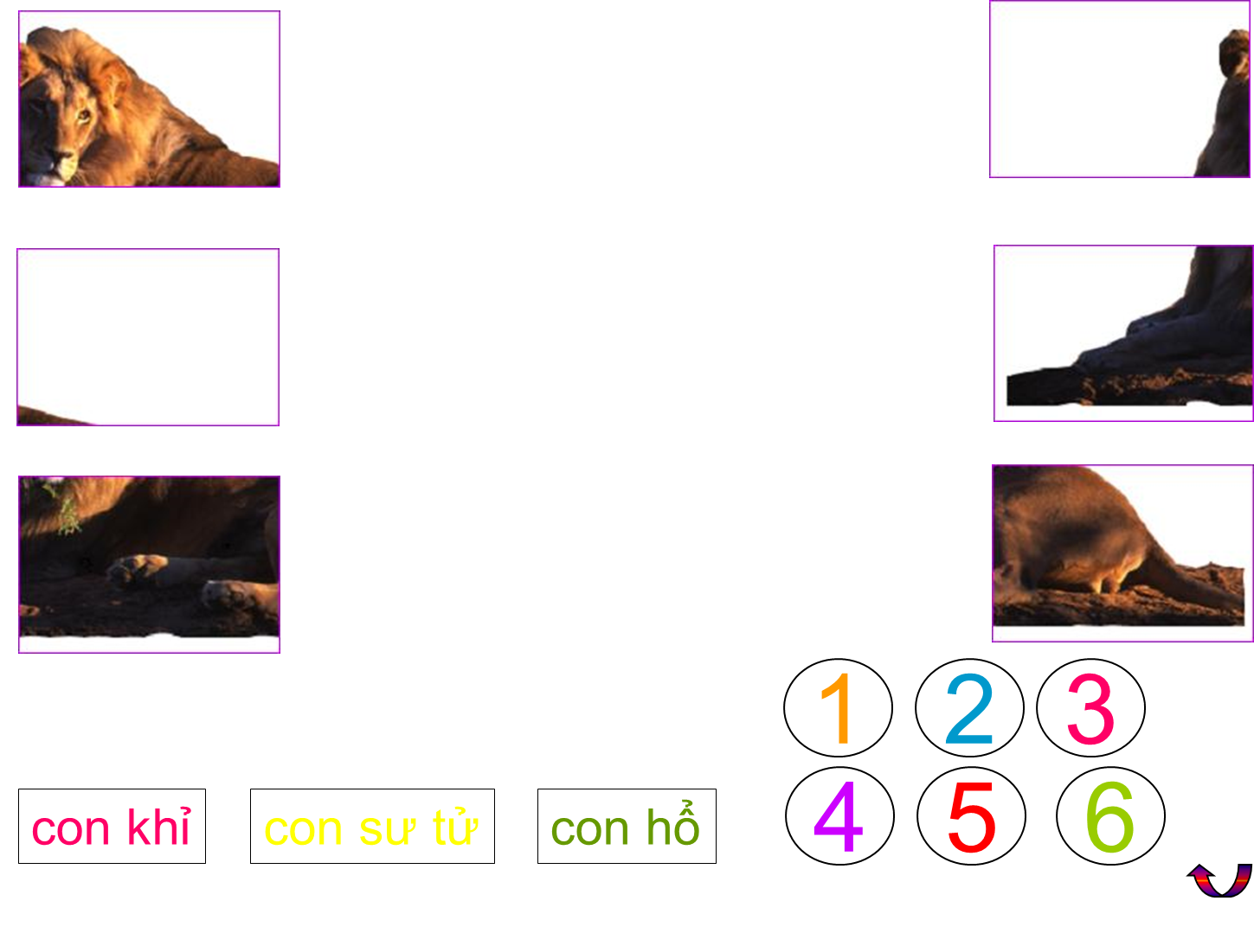

Slide 26
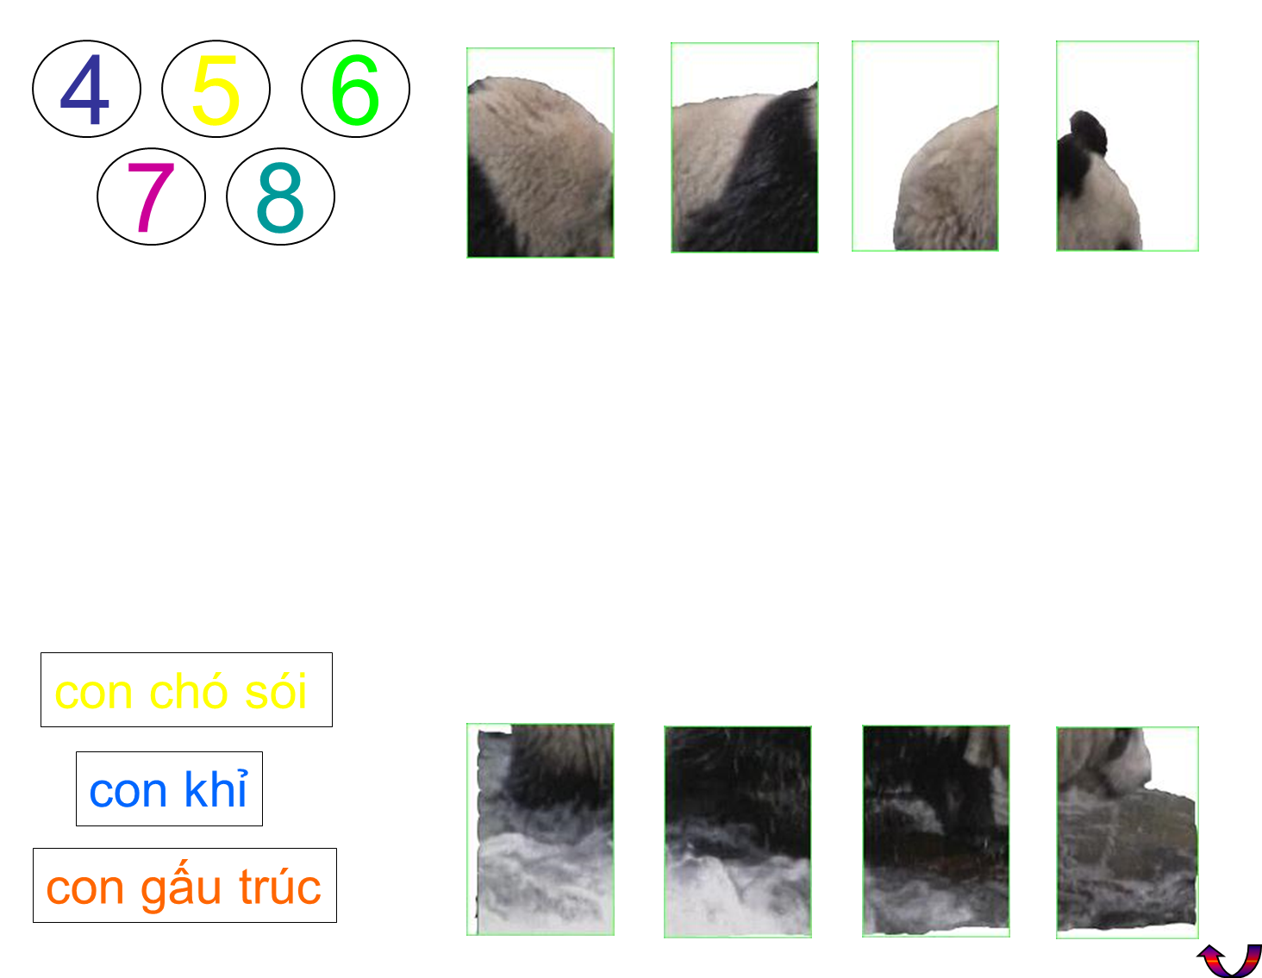

Slide 27
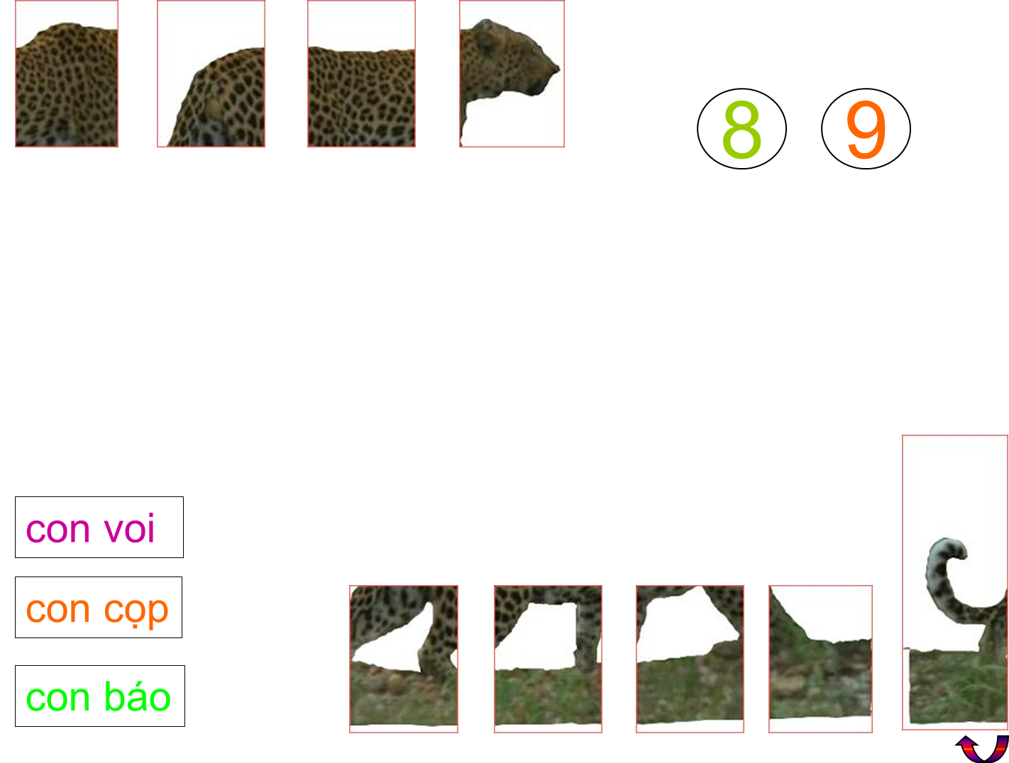

Slide 28
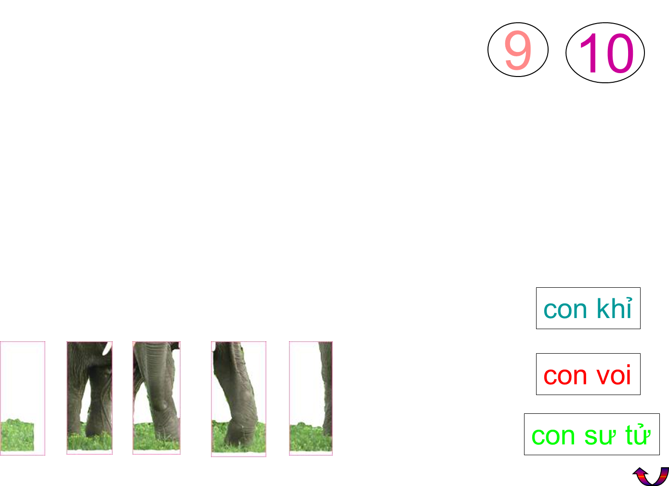

Slide 29
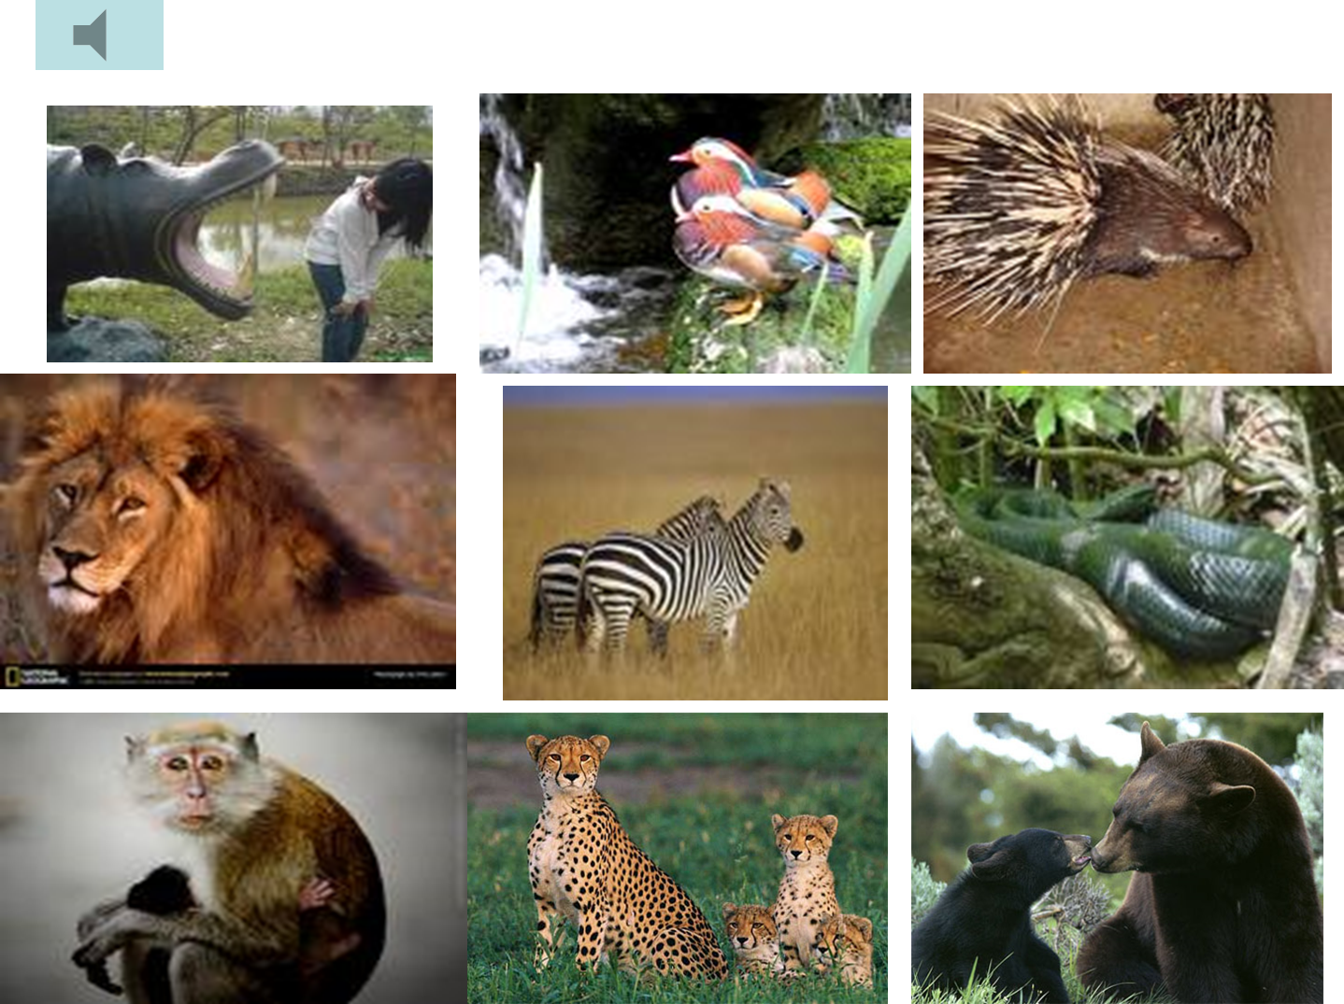

Slide 30








XIN CHÂN TTHÀNH CẢM ƠN!

